Slide 1
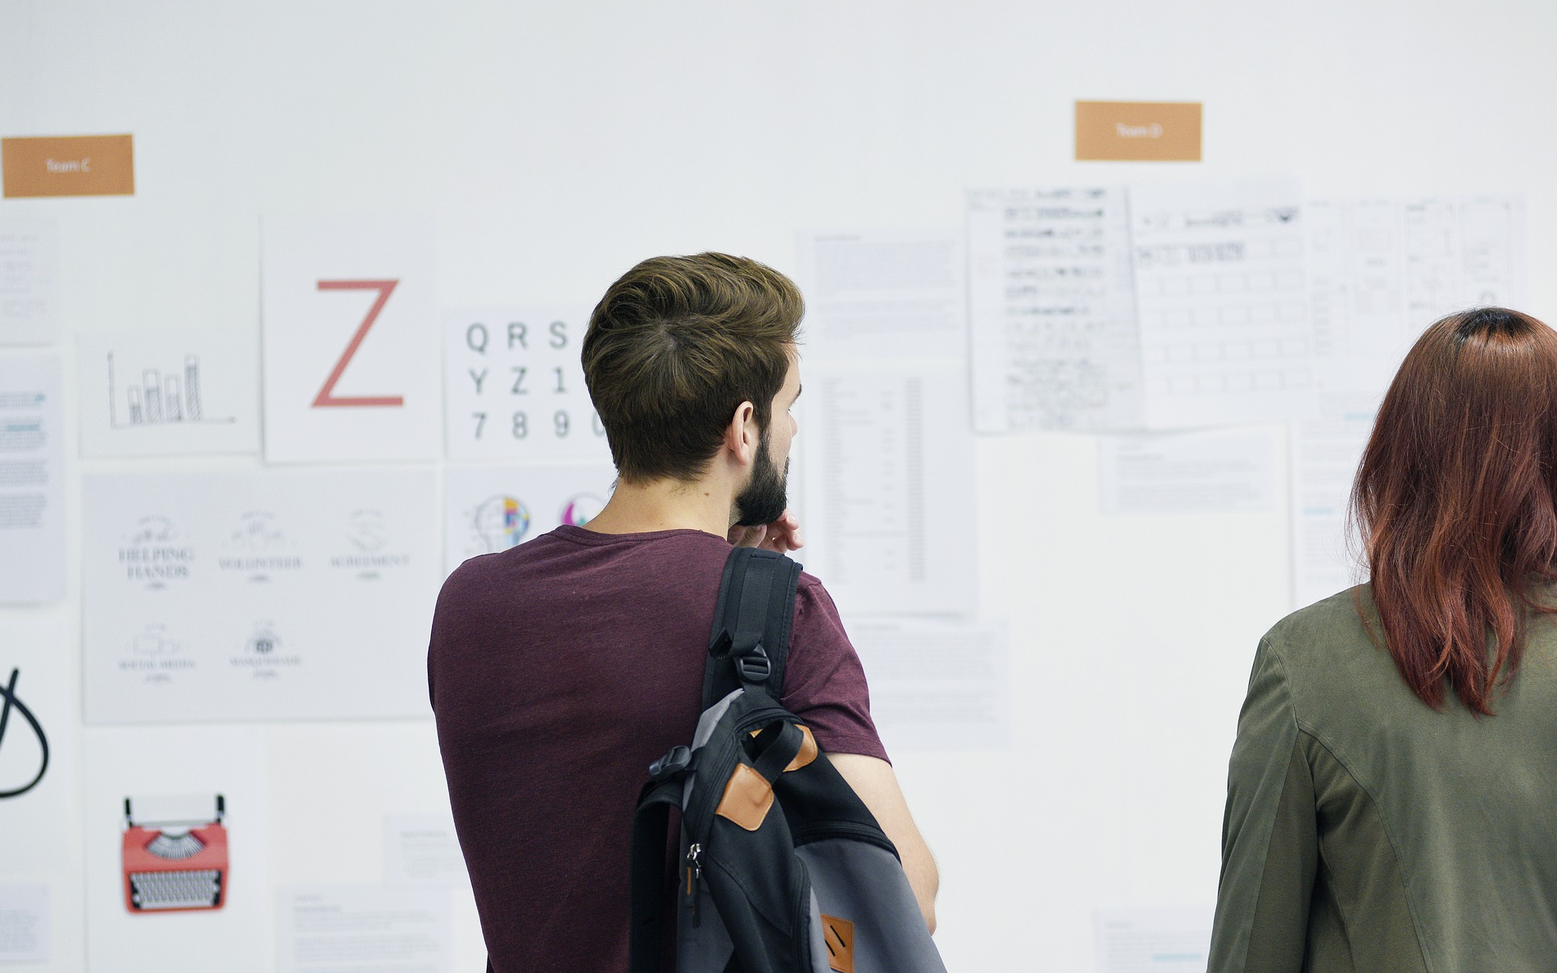
KONKRET INSPIRATION TIL ARBEJDE MED UNDERVISNINGSMETODER OG LÆRINGSMILJØ PÅ FGU |  | INSPIRATIONSKATALOG
 |  | MARTS 2019

Slide 2
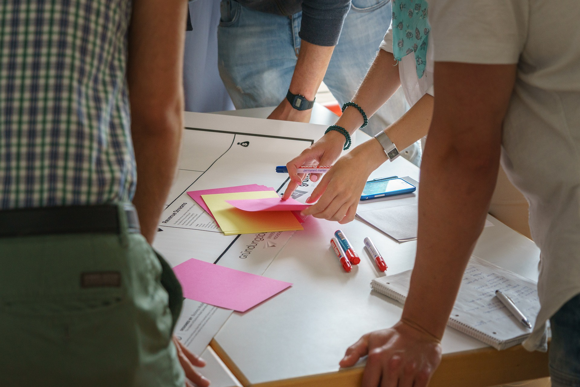
Indledning OG LÆSEVEJLEDNING
INDHOLDSFORTEGNELSE
Resultater fra evalueringen af KUU |  | 3
Inspirationer til brug i FGU |  | 5
Undervisning: Praksislæring |  | 6
Undervisning: Temabaseret |  | 7
Undervisning: Visuelle undervisningsmetoder |  | 8
Undervisning: Betydning af relationer |  | 9
Undervisning: Holdfællesskab |  | 10
Undervisning: Teamsamarbejde |  | 11
Portfolio: Synliggøre progression |  | 12
Portfolio: Bindeled |  | 13
Portfolio: Portfolioprøve |  | 14
Erhvervstræning |  | 15
Organisatoriske perspektiver |  | 16
Metode og datakilder |  | 17
Dette inspirationskatalog er udarbejdet af CeFU og Epinion for Undervisningsministeriet i forbindelse med, at Kombineret Ungdomsuddannelse (KUU) pr. 1. august 2019 vil blive nedlagt. Samtidig oprettes en ny uddannelse, kaldet Forberedende Grunduddannelse (FGU). Slutevalueringen af KUU tager således form af et katalog af inspirerende erfareringer for den kommende FGU.
Det er dermed i høj grad de gode erfaringer fra KUU, der danner grundlag for inspirationskataloget samt opmærksomhedspunkter, som kan være værd at tænke ind i undervisningen på den kommende FGU. Kataloget indeholder både overordnede tilgange til undervisningen og mere konkrete værktøjer, der kan være brugbare i undervisningen i FGU. Til sidst i kataloget findes desuden organisatorisk inspiration, som er tiltænkt ledere på FGU.
Kataloget er struktureret i tre kapitler, hvor første kapitel ganske kort vil gennemgå de overordnede resultater fra evalueringen af KUU. Andet kapitel indeholder de konkrete inspirationer, metoder og værktøjer, som kan være relevante for fagpersoner tilknyttet FGU fordelt under 11 temaer. Det tredje og sidste kapitel beskriver de metoder, som er blevet benyttet i udarbejdelsen af kataloget.

Slide 3
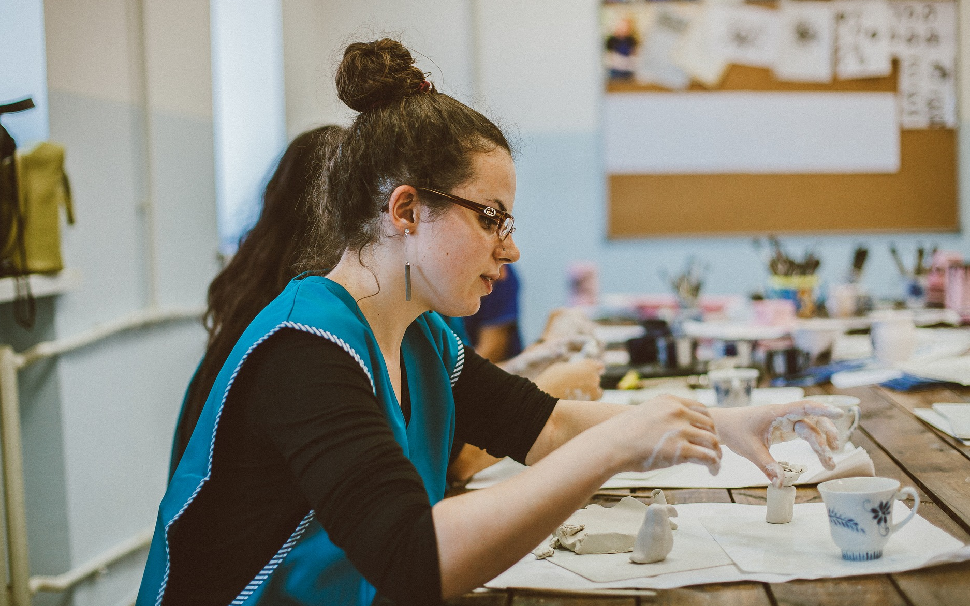
RESULTATER FRA EVALUERINGEN AF KUU |  | I dette kapitel præsenteres de væsentligste resultater fra evalueringen af Kombineret Ungdomsuddannelse. Herved skabes et fundament for at udfolde væsentlige læringer i et konkret inspirationsmateriale.

Slide 4

Resultater fra evalueringen af kuu
De fagpersoner og elever, som er tilknyttet KUU, har tilegnet sig brugbare erfaringer med konkrete undervisningsmetoder, som skaber trygge læringsmiljøer og rykker elevgruppen fagligt. Disse erfaringer har analytisk resulteret i 11 centrale temaer, som overordnet vedrører undervisning, relationsopbygning, portfolioarbejde, erhvervstræning og organisatoriske perspektiver i KUU’en. Dette har resulteret i følgende overordnede anbefalinger.
Undervisningen bør basere sig på praktiske eksempler fra elevernes hverdag, så eleverne har nemmere ved at kunne relatere til det faglige indhold og bevare motivationen for at lære. Derudover kan det være en god idé at basere undervisningen på faglige temaer. Temaerne kan være med til at gøre det faglige indhold relevant og er med til at bygge bro mellem fagligt indhold, samfundsmæssig dannelse og erhvervslivet. Elevernes medbestemmelse af temaer fungerer desuden motiverende for deres arbejdsindsats.
Relationer betyder meget for elevernes læring og tryghed. Det er specielt relationen til den gennemgående kontaktperson, som er af stor betydning, fordi KUU-eleverne ofte har få nære relationer til andre voksne, før de starter. En tæt relation til fagpersoner på KUU hjælper dermed til at fastholde eleven i uddannelsen. Relationerne til de andre elever er også vigtige for eleverne, fordi de finder en stor værdi i at kunne spejle sig i hinanden og møde andre unge med tilsvarende faglige udfordringer som fx dysleksi. Samtidig ses en tendens til, at eleverne gerne vil indgå i et professionelt kammeratforhold med hinanden. Eleverne er gode til at støtte og hjælpe hinanden i skoletiden, men ses ofte ikke privat.
Portfolio-arbejdet er et centralt fagligt værktøj på KUU. Portfolio anvendes i undervisningen, på værkstederne og i erhvervstræningen til at synliggøre elevernes aktuelle læring og samlede progression samt til at skabe sammenhæng mellem undervisningens faglige indhold og elevernes kompetencer. I slutningen af KUU-forløbet skal eleverne op til en portfolioprøve, hvilket kan virke uoverkommeligt for mange elever. Derfor giver elever og lærere på KUU udtryk for, at prøveeksaminer i portfolio er til stor gavn for eleverne, og at dette hjælper på elevernes frygt for at fejle til ‘den rigtige’ eksamen.
Erhvervstræningen kan for nogle elever være afgørende for afklaring af deres fremtidige ønsker for uddannelse og arbejdsliv. Generelt er eleverne på KUU positive over for mesterlæringsmetoder og foretrækker at aktivere kroppen under læring frem for at sidde stille. I nogle tilfælde kan erhvervstræningsforløb være direkte adgangsgivende til jobmarkedet.
De organisatoriske perspektiver danner grundlag for, hvordan læringsmiljøet tager sig ud på KUU. Her understreger lærerne, at et godt læringsmiljø kræver tid til at forbedrede sig ordentligt, at der er flere lærere til stede i undervisningen, og at skolens struktur rummer en vis grad af fleksibilitet, så lærerne har mulighed for at tilpasse undervisningen til de konkrete behov, som opstår i en given undervisningssituation.

Slide 5
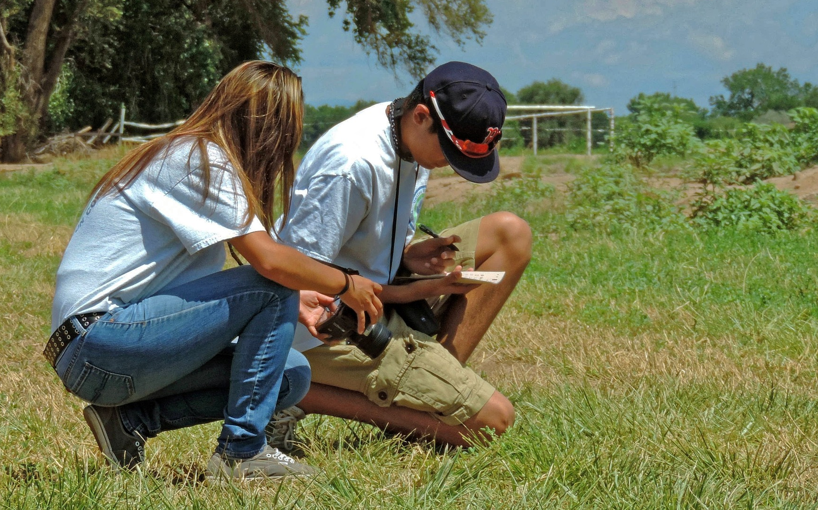
INSPIRATIONER TIL BRUG I FGU |  | I dette kapitel præsenteres kort inspirationsmateriale til tilrettelæggelsen af undervisningen på FGU. Inspirationsmaterialet giver bud på konkrete redskaber og metoder, som kan inddrages i undervisningen.

Slide 6
UNDERVISNING: Praksislæring
 | Konkrete redskaber og metoder til brug i FGU
På værkstederne, i erhvervstræning og i den faglige undervisning er det godt at benytte eksempler fra elevernes hverdagsliv. Det kan fx være, at eleverne skal regne ud, hvor meget jord der skal fjernes fra et bestemt område i forbindelse med anlægning af et stenbed. Det kan være en god idé at rykke undervisningen udenfor og give eleverne fysiske arbejdsopgaver, da eleverne husker bedre, når de aktiverer kroppen. Et kompendium med klare retningslinjer og beskrivelse af projektets formål kan støtte elevernes røde tråd og forståelse af sammenhæng mellem det lærte og hverdagsaktiviteter. På den måde kan en lærer altid tydeliggøre relevans og forbindelser mellem læring og praksis.
Hvorfor?
Det er vigtigt, at indholdet i undervisningen giver mening for eleverne i deres forståelseshorisont. Her kan praksislæring bruges som redskab til at skabe relaterbar undervisning.
Erfaringer med elevernes udbytte på KUU
Praksislæring omhandler i høj grad at inddrage autentiske opgaver i undervisningen, og at eleverne bliver undervist i at anvende det, de lærer. Dette kan være dagligdagseksempler i undervisningen, men det kan også være samarbejde med lokale virksomheder og institutioner.
Praksislæring er med til at skabe forbindelser mellem fagligt indhold og praktisk anvendelige fænomener i elevernes arbejds- og hverdagsliv.
Praksislæring er helt centralt for elevernes motivation for deltagelse i undervisningen, fordi eleverne kan benytte det lærte i deres hverdag. Det er derfor fordelagtigt, at praksislæring finder sted både på værksteder og i undervisningen, ligesom erhvervstræningsforløbet også bygger på principper om praksislæring.
 | Opmærksomhedspunkter
Praksislæring skal foregå i samspil med pædagogiske kompetencer. Således handler det ikke kun om at sætte praktiske øvelser i gang i undervisningen, men også om, hvordan læringen bliver synlig via det pædagogiske arbejde. Det kan fx være ved hjælp af portfolio eller visuelle metoder, som beskrives senere i dette katalog. Det kan være udfordrende for elever at se værdien i at lære om fx Pythagoras sætning, og det er derfor vigtigt, at lærerne gør faglige begreber praksisnære. Det er vigtigt, at lærerne tydeliggør den røde tråd kontinuerligt mellem det, eleverne skal lære, og hverdagslige gøremål, så eleverne kan se meningen med at lære fagligt indhold. Der kan være et behov for at støtte lærerne til at udpege konkrete hverdagseksempler, som de kan benytte i den faglige undervisning. Dette kan fx ske gennem fælles refleksion og sparring lærerne imellem.
”Det er vigtigt med den røde tråd hele tiden” (KUU-underviser). | ”Jeg vil sige, at man lærer faktisk bedst ved at være udenfor. Fordi du har noget i hænderne. Og så lærer du det anderledes. Og så det bliver nemmere for dig at huske det” (KUU-elev). | ”Jeg er rigtig ordblind! Jeg kan for eksempel ikke alfabetet. Det kunne jeg rigtig godt tænke mig at lære. Men jeg kan ikke lære det, når jeg bare sidder stille. Jeg vil gerne lave et eller andet fysisk. Lægge tallene for eksempel på et gulv, og så skal han sige hvor fanden man skal gå hen, eller du skal hoppe så mange gange til du rammer det bogstav” (KUU-elev).

Slide 7
UNDERVISNING: Temabaseret
 | Konkrete redskaber og metoder til brug i FGU
Kortere forløb på 1-3 skoledage eller længere forløb på fx 4 uger omhandlende et tema. Der startes med teoretisk viden om et tema, koncept, en case eller problem, hvorefter eleverne i praksis skal arbejde med dette. Eksempler på temaer kan være økonomi, sundhed, hygiejne, kunst og politik. En dagsudflugt i forbindelse med et temaforløb kan gå til et museum, et madmarked eller et julemarked. I forbindelse med et længere forløb om fx sundhed kan lærerne invitere en diætist, en tandlæge, en økonomisk vejleder eller andre fagpersoner ind for at supplere undervisningen og aktivere eleverne på nye (praksisnære) måder.
Hvorfor?
Temabaseret undervisning giver en afvekslende og dynamisk undervisningsgang, der fungerer godt for en målgruppe, som har dårlige erfaringer med traditionelle undervisningsmetoder.
Erfaringer med elevernes udbytte på KUU
Temabaseret undervisning gør det muligt at arbejde aktivt med modeller og redskaber, som eleverne senere kan anvende i et erhvervstræningsforløb eller i arbejdslivet. Dette skyldes, at denne type undervisning kan gøre brug af redskaber, som går fagligt på tværs, og som er relevant for temaet. Temabaseret undervisning gør undervisningen dynamisk, fordi temaerne kan appellere til elevernes faglige fremtidsønsker, og fordi undervisningen ikke er traditionel. Mangle af eleverne har dårlige erfaringer med traditionel undervisning.
Eleverne foretrækker temadage frem for traditionel undervisning, da dette giver dem en tilgang til undervisningen, som er afvekslende, dynamisk og giver dem viden, de kan bruge.
En temabaseret undervisning lykkedes ved, at lærerne udvælger temaer, som eleverne kan relatere til eller som inspirerer dem til at gå nye veje.
Derudover giver temarelaterede besøg eleverne et indblik i fænomener som kunst, videnskab etc., som de ikke har haft adgang til tidligere. Mange bliver optagede af temaerne og bliver inspireret til at arbejde videre med dem fagligt.
Temabaseret undervisning bidrager til, at eleverne styrker deres samfundsmæssige viden, hverdagsfærdigheder og arbejdsrelaterede færdigheder.
 | Opmærksomhedspunkter
Weekender og ferier forbindes ofte med hukommelsesudfordringer hos eleverne, fordi forløb afbrydes midlertidigt. Derfor er det en god idé at starte og afslutte et kortere temaforløb inden for samme uge. Temabaseret undervisning kræver et godt teamsamarbejde i lærerstaben omkring både udvikling og afvikling af forløbet. Dette for at bringe forskellige fagligheder i spil og for at skabe gode faglige sammenhænge, der kan understøtte elevernes læring. En måde at imødekomme dette kan være, at alle lærerne inddrages i undervisningsplanlægningen på skolen. Temaerne skal gøres relevante for eleverne, så eleverne forstår formålet med forløbet.
”Vi var på Bjørnø og lave portfolio i stedet for at sidde og lave den i klassen, (…) og gik ture og så øen. Det var en meget fed oplevelse” (KUU-elev). | ”Jeg vil sige at et af målene i det her projekt, det er at de skal ud og prøve at blive tændt på det her område her, i forhold til en SOSU-hjælper eller SOSU-assistent” (KUU-underviser). | ”Hvis der er et tema på skolen, så lægger almenundervisningen sig op ad det” (KUU-tovholder) | ”Og skal man ud og arbejde med andre mennesker og stå og servicere, så skal man have en ordentlig tandhygiejne. Der havde vi faktisk tandlægen nede en dag, hvor hun fortalte om det her med syreskader og fik givet dem en tandbørste og alle de her ting” (KUU-underviser).

Slide 8
UNDERVISNING: Visuelle undervisningsmetoder
 | Konkrete redskaber og metoder til brug i FGU
Fotografering eller filmoptagelser før, under og efter en opgaveløsning. Dernæst skal eleverne reflektere over opgaven ved, at de beskriver processen, samt hvad læringen har været. Eksempler på visuelle undervisningsmetoder kan være: Tv-avis – for at give eleverne indsigt i aktuelle nyheder og politiske tendenser. Instagram – til at promovere et arrangement, som eleverne afholder. Det kan fx være i forbindelse med et marked. Reklamefilm og billeder ift. portfolio – for at lære om formidling og henvendelse til forskellige målgrupper.
Hvorfor?
Visuelle undervisningsmetoder tilbyder undervisning på andre måder og opleves positivt for de elever, der føler sig fastlåst i det skriftlige arbejde.
Erfaringer med elevernes udbytte på KUU
De visuelle undervisningsmetoder giver i højere grad mulighed for at lade unge, som har svært ved at formulere sig på skrift, deltage aktivt i undervisningen på ikke-tekstnære måder. Det er specielt de ordblinde elever, som har gavn af dette. Derfor kan de visuelle metoder benyttes som et afvekslende værktøj, der supplerer den øvrige undervisning.
Visuelle undervisningsmetoder bliver brugt på forskellige måder, dog mest i forbindelse med portfolio, hvilket uddybes senere i kataloget.
Det er vigtigt, at lærerne forklarer meningen med de visuelle undervisningsmetoder, så eleverne forstår formålet med metoderne. Det kan fx være, at lærerne forklarer, hvordan fotografering i forbindelse med udflugter kan gøre det nemmere for eleverne at huske, hvad de har set og lært på udflugten. Det kan også være, at eleverne skal formidle et budskab via en filmoptagelse eller et Instagram-opslag til en bestemt målgruppe, og at lærerne forud for formidlingen skal tydeliggøre formålet med at kende til målgruppen.
 | Opmærksomhedspunkter
Der kan være en diskrepans imellem, hvad lærerne mener, at eleverne får ud af de visuelle metoder, og hvad eleverne selv mener. Hvis eleverne ikke får tydeliggjort formålet med metoderne, kan de have svært at se meningen. De visuelle metoder skal derfor altid sættes ind i en kontekst, hvor læringsudbyttet bliver tydeligt for eleverne. Det kan være en udfordring at få eleverne til at reflektere skriftligt. Eleverne vil hellere fortælle deres refleksioner mundtligt.
“Jeg har egentlig ekstremt svært ved at få ordene ned på papir, men jeg er ekstremt god til at huske det, så jeg lægger bare alle mine billeder ind, jeg har taget, når vi har lavet projekt eller været i erhvervstræning, og så snakker ud fra billederne, forklarer det” (KUU-elev). | ”Jamen jeg synes, undervisningen bliver for kedelig. Det er meget det samme. Inde ved os har vi set ekstremt mange film” (KUU-elev). | ”Lige så snart det begynder at lugte for meget af skolearbejde, så kommer der et minus. Lettere, hvis underviserne kunne fortælle, hvad eleverne har lært. Men sådan er verden bare ikke. De er ikke vant til at reflektere” (KUU-tovholder).

Slide 9
UNDERVISNING: BETYDNING af relationer
 | Konkrete redskaber og metoder til brug i FGU
Gennemgående lærere kan holde jævnlige samtaler med eleverne om deres trivsel, læring og afklaring ift. uddannelse for at fastholde elevernes motivation for uddannelse. En samtale behøver ikke være planlagt. I forbindelse med undervisningen kan lærerne spørge ind til elevens humør, hvis der er ændringer. Det gælder både positive og negative ændringer. Til hverdag bør lærerne primært have fokus på elevernes positive adfærd. Det kan fx være at rose eleverne, hver gang eleverne møder op (frem for at skælde dem ud, hvis de kommer for sent), samt komplimentere elevens deltagelse i undervisningen (selvom eleven sidder mærkeligt på stolen). En lærer kan hente eleven om morgenen, når eleven skal prøve noget nyt, eller møde eleven på det nye sted. Dette skaber tryghed for eleven, hvilket er vigtigt i elevens møde med nye udfordringer. Lærere kan sende sms’er til eleverne om morgenen, hvis eleverne har svært ved at stå op, for at støtte eleven til at blive mødestabil.
Hvorfor?
Tryghed og forudsigelighed er fundamental for den enkelte elevs udbytte af uddannelsesforløbet. Gode relationer mellem elev og lærer bidrager i høj grad til denne tryghed.
Erfaringer med elevernes udbytte på KUU
Det er meget vigtigt for eleverne at have en tæt relation til specielt en fast lærer, men også generelt til de andre lærere. Den tætte relation er med til at skubbe og motivere eleverne i deres faglige udvikling.
KUU-kontaktlærerne har en vigtig funktion i forhold til at støtte og hjælpe eleverne i undervisnings- og uddannelsessituationer, hvor de oplever at føle sig pressede.
Det er centralt, at der er en gennemgående person i elevens uddannelsesforløb. Dette fordi mange elever har svært ved at opbygge tillidsfulde relationer, og fordi flere elever ikke kan få den nødvendige støtte til at fastholde uddannelse andet steds.
 | Opmærksomhedspunkter
Ofte har eleverne ikke en tæt tilknytning til andre voksne, og derfor er relationerne til lærerne meget afgørende for elevernes fastholdelse af uddannelse. Udskiftning af lærere gør det vanskeligt at bevare en tæt relation mellem lærer og elev. Dette underminerer elevernes tillid til lærerne generelt. Der bør være en balance i den tætte relation til eleverne. Kontakten skal være tæt, men ikke for venskabelig eller for forælderagtig. Lærerne kan opleve tætte relationer med et relativt stort antal elever som et pres, når de samtidigt skal håndtere undervisningen.
”Det er simpelthen overskriften på KUU, det er kærlighed til eleverne”(KUU-underviser). | ”Hvis vi ikke havde haft en kontaktperson hernede, så tror jeg ikke, jeg havde gået her. Fordi jeg havde det rigtig svært de første tre uger, en måneds tid, to måneders tid (…) Så der vil jeg sige, at der synes jeg det er meget vigtigt at man har en hernede, en man kan støtte sig op af” (KUU-elev). | "Jeg ved godt, det er svært for dig, og jeg skal nok gå vejen med dig" (KUU-tovholder). | ”Det er jo ensomme unge mennesker mange af dem, der ikke er super gode socialt. Og heller ikke har en særligt stor omgangskreds og heller ikke er vokset op med en familie, der sådan støtter. Så hvis vi kan få dem til at få en relation her til nogen. Så er vi langt også, synes jeg” (KUU-underviser).

Slide 10
UNDERVISNING: holdfællesskab
 | Konkrete redskaber og metoder til brug i FGU
Ture ud af huset kan laves som dagsarrangementer med fx erhvervsbesøg eller tage egne madpakker med til et stykke jord, hvor eleverne har deres egne haver eller til en hytte i skoven. Arbejde i grupper er med til at styrke holdfællesskabet. Flere elever kan se værdien i gruppearbejde, fordi de ved, at det er en færdighed, de skal beherske senere i arbejdslivet. Dette kan lærerne med fordel understøtte og udvikle. Portfolio kan anvendes som redskab til, at eleverne lærer hinanden at kende, hvilket kan styrke holdfællesskabet. Dette foregår ved, at eleverne præsenterer deres portfolioindhold for hinanden og samtaler herom. Spise morgenmad sammen hver morgen, en fredagsbar, hvor skolen lægger lokaler til, eller andre sociale arrangementer, kan styrke holdfællesskabet. Styrken ligger i, at det faglige ikke er afgørende for, hvordan eleverne interagerer med hinanden, og derfor kan de sociale arrangementer åbne op for nye måder at skabe relationer på.
Hvorfor?
Gode holdfællesskaber er med til at skabe et trygt læringsrum, hvor eleverne kan udfolde sig fagligt og personligt.
Erfaringer med elevernes udbytte på KUU
Eleverne på KUU udtrykker, at det er vigtigt, at et hold antalsmæssigt ikke bliver for stort, og at det er bedst at være på hold med andre elever, som tager uddannelsesforløbet seriøst. Dette begrundes med, at eleverne gerne vil have relationer til de andre unge på holdet, og at relationerne skal bidrage positivt til det faglige uddannelsesforløb.
Det er tydeligt, at eleverne hjælper og støtter hinanden fagligt og personligt både i pauserne og i undervisningen. Vigtigheden af dette findes i, at de kan spejle sig i andre elever med lignende udfordringer, men at der samtidig er elever, som inspirerer til udvikling.
Samtidigt er der også nogle elever, der gerne vil have et professionelt klassekammeratforhold. Ofte ser eleverne ikke hinanden uden for skolen og har ikke ønsker herom.
De gode relationer til andre elever betyder for mange elever, at de motiveres til at deltage i undervisningen og har et bedre fremmøde. Dette skyldes, at de oplever en social forpligtigelse over for hinanden, og på den måde fastholder de hinanden i uddannelse.
Det er helt centralt, at lærerne faciliterer arrangementer eller bruger selvudviklingsredskaber, der hjælper med at styrke holdfællesskabet.
”Da jeg kom her, der var jeg stille. De første to uger eller sådan noget. Det har så ændret sig. Fordi jeg har skabt relationer og dannet venskaber (…) Jeg kan ikke lige sætte ord på, hvad præcist det er, men det er jo bare fordi der er plads til en. Ja. Det er der ikke de fleste steder” (KUU-elev). | ”Sammen om noget andet er hovedteten i det. Komme ud af en kontekst og så gøre noget sammen, så kommer man tættere sammen som mennesker. ‘I aften holder vi en KUU-middag’. De kommer ud i en anden kontekst, end de egentlig er i til hverdag og skal arbejde sammen om noget andet, det er vigtigt” (KUU-tovholder). | ”Så jeg synes godt, der måtte være lidt mere af det [gruppearbejde], sådan så man jo ligesom også lærer på kryds og tværs at samarbejde, for det skal man jo også bruge længere hen i livet” (KUU-elev).
 | Opmærksomhedspunkter
Lærerne skal sætte rammerne for, at holdfællesskabet i klassen både kan rumme nære samt professionelle kammeratforhold. Eleverne kan opleve udfordringer i forbindelse med relationsarbejde. Derfor er det vigtigt, at lærerne tilrettelægger undervisningen, så den styrker kammeratforhold.

Slide 11
UNDERVISNING: teamsamarbejde
 | Konkrete redskaber og metoder til brug i FGU
Lærerteamtid hver dag, når eleverne har fri, hvor der bliver sparret omkring elevernes udfordringer og læring samt planlægning af undervisning, som er helhedsorienteret i forhold til de forskellige fag. Det giver større mulighed for at arbejde succesfuldt omkring progressionsprojekter og sammenhængende undervisning. Lokale møder og en samlet fælleskultur på tværs af skolerne i udbudsområdet. Her kan personalet dele erfaringer, få faglig støtte og søge viden. Dette bidrager både til et større netværk for fagpersonalet og et bedre arbejdsmiljø. Men det skaber også en mere sammenhængende kultur for eleverne, således at de oplever en fælles kultur uanset, hvilken skole de starter på i området.
Hvorfor?
Et godt teamsamarbejde og ét samlet team af lærere omkring eleverne, der er gode til at tale sammen, bidrager til, at eleverne hele tiden føler sig set og hørt.
Forklaring af indsatsen på KUU
Teamsamarbejde er vigtigt i forhold til at arbejde med en gruppe elever, hvor inklusion skal være i højsædet. For at inklusionen lykkedes, skal lærerne være åbne for udvikling og sparring omkring deres måde at arbejde på. Derforuden åbner et velfungerende teamsamarbejde for muligheden for helhedsorienteret undervisning på tværs af forskellige fag, som kan gøre undervisningen mere praksisnær og sammenhængende.
Et teamsamarbejde på tværs af udbudsområdet kan ligeledes bidrage til, at lærere i endnu højere grad får delt erfaringer, søgt viden og får hjælp i forhold til forskellige problemstillinger og udfordringer.
Et vellykket teamsamarbejde styrker desuden lærernes arbejdsmiljø og har en positiv effekt på skolens læringsmiljø og kultur.
 | Opmærksomhedspunkter
Det er vigtigt, at lærerne viser eleverne, hvordan man indgår i et sundt fællesskab, og hvordan man arbejder godt sammen. På den måde fungerer lærernes samarbejde som inspiration til eleverne, der ofte har dårlige erfaringer med at indgå i et fællesskab. En nedprioritering af sparring mellem lærerne kan resultere i, at eleverne ikke oplever sammenhæng i uddannelsen og tillid til lærerne. Dette skyldes, at eleverne har behov for forudsigelighed, gennemsigtighed og faste rammer, hvilket et velfungerende teamsamarbejde kan støtte op omkring. Det kan være en udfordring, når lærere fra forskellige læringskulturer skal opbygge en ny fælles kultur. Derfor bliver teamsamarbejde ekstra vigtigt i starten af FGU’en.
”Vi skal have nogle mennesker, der er dedikerede til at samarbejde – det betyder, at vi også skal have nogle ledere, der vil samarbejde” (KUU-tovholder). | ”En relation bærer jo to veje, kan man sige” (KUU-underviser). | ”Det handler om at klæde den kollega på, som sidder med det tætte samarbejde her. (…) så vores opgave, det er også at trække i den historik, og det vi kender til og de kollegaer osv. og også skoler før. Så vi har en fyldestgørende viden om dem” (UU-vejleder).

Slide 12
Portfolio: synliggøre progression
 | Konkrete redskaber og metoder til brug i FGU
For at tydeliggøre elevens progression kan en lærer hjælpe eleven med at sammenligne sit tidligere portfolioarbejde med det aktuelle portfolioarbejde. Ved at samtale med eleverne om forskellen imellem det tidligere arbejde og det aktuelle arbejde styrker lærerne elevernes forståelse af egen læring og progression. De fysiske portfolier er nemme at vise frem til andre, og de kan nemt vises frem til et erhvervstræningssted eller en fremtidig arbejdsgiver. Der kan samtidig være en vis stolthed forbundet med en fysisk portfolio, fordi de tydeliggør elevernes progression og kompetencer i samtalen med andre. Arbejdet med de fysiske portfolier aktiverer kroppen mere end de elektroniske portfolier. Derfor kan de fysiske portfolier benyttes, når eleverne har svært ved at sidde stille.
Hvorfor?
Portfolio kan benyttes som værktøj til at synliggøre elevernes aktuelle læring og progression under uddannelsen.
Erfaringer med elevernes udbytte på KUU
Portfolio kan være elektroniske eller fysiske i form af mapper og er et redskab, som hjælper eleverne med at se egen udvikling og italesætte egne kompetencer i samarbejde med andre.
Eleverne arbejder visuelt med portfolio, hvilket betyder, at de kan se, hvordan de udvikler sig fagligt og personligt. Dette bidrager til, at de bedre kan se formålet med KUU-forløbet.
Det visuelle materiale i portfolio styrker eleverne til at italesætte egen læring i samtaler med lærere, elever eller andre.
Portfolio hjælper eleverne med at huske det faglige indhold og det, de har lært i undervisningen og i erhvervstræningen, fordi de visuelt kan genkalde det lærte.
Portfolio synliggør læringen mere end progressionen. Dette skyldes, at eleverne har lettere ved at forholde sig til aktuelle opgaver og oplever tid og progression som noget abstrakt.
 | Opmærksomhedspunkter
Hvis eleverne har svært ved at formulere sig skriftligt, kan de have en tendens til primært at benytte billeder. Dette har som konsekvens, at de ikke får mulighed for at træne deres skriftlighed. Eleverne kan med fordel anvende både elektroniske og fysiske portfolier, for at styrke forskellige kompetencer, men oftest bliver kun én metode valgt. Hvis den elektroniske metode vælges, er det en god idé, at skolen stiller computere/iPads til rådighed, idet eleverne ofte ikke selv har råd til en computer. Det kan være nemmere for lærerne at administrere elektroniske portfolier, fordi de kan tilgås online, og derfor ikke bliver væk for eleverne. Eleverne kan have svært ved at se meningen med portfolio, hvilket kan bidrage til manglende motivation. Det er derfor centralt, at formålet formuleres og tydeliggøres for dem i starten af forløbet. Det er vigtigt, at portfolio følges op pædagogisk med undervisere, der spørger ind og tydeliggør for eleverne, hvad de har lært af de aktiviteter de skriver ind i portfolio.
”Det er et rigtigt godt redskab hvor de selv kan måle, hvor langt de, hvor meget de lærer, og mange af dem, de dør jo af grin, når de ser den fra det første modul, altså hvis vi ser på fjerde modul, så er de jo helt, helt flade af grin over deres første opgave og kan godt se, at de faktisk er kommet meget længere, ikke?” (KUU-underviser). | ”Det er et uundværligt redskab, fordi hvor skal de ellers gøre af alt det, som de lærer her. De kan jo ikke bare have det her oppe i hovedet” (KUU-underviser). | ”Jeg synes bare, det er dejligt, at når man har lavet dem, og man ikke lige kan huske det, så kan man gå tilbage og se, nå det var lige det jeg skrev, hvis nu du kan bruge det til noget, så kan man jo bruge det på længere sigt også” (KUU-elev). | ”Fordi i starten, hvad er du god til? Jeg kan binde mine egne sko. Hvor nu der har man eksempler, og ved jeg er en pisse dygtig” (KUU-elev).

Slide 13
Portfolio: bindeled
 | Konkrete redskaber og metoder til brug i FGU
Eleverne kan arbejde tekstnært med deres portfolio i erhvervstræningen og værkstederne, når de formidler deres læringsudbytte. På den måde inddrages danskundervisningen i portfolioarbejdet. Lærerne kan inddrage konkrete regneeksempler fra elevernes erhvervstræningsforløb i portfolioarbejdet for på den måde at skabe sammenhæng mellem erhvervstræningen og matematikundervisningen. Det kan fx være, at eleven skriftligt skal forklare, hvordan eleven ved hjælp af regning lykkedes med at udføre et stykke arbejde i erhvervstræningen. Lærerne kan hjælpe eleverne med at fastsætte nogle værdier (fx at være mødestabil, have en positiv indstilling eller åbenhed), som de skal arbejde med i erhvervstræningen og som efterfølgende arbejde videre med i portfolioen. Ved at hjælpe eleverne med at fastsætte værdier forud for erhvervstræningen, bliver eleverne klar over de udfordringer, som de måtte have i relation til et arbejdsliv, og kan aktivt arbejde med dem i praksis.
Hvorfor?
Portfolio kan benyttes til at skabe sammenhæng mellem forskellige uddannelseselementer, så uddannelsen opleves sammenhængende for eleven.
Erfaringer med elevernes udbytte på KUU
Eleverne arbejder med portfolio i undervisningen i forbindelse med erhvervstræningen og på værkstederne. Ved at arbejde med portfolio inden for alle uddannelseselementerne skabes en sammenhæng mellem de forskellige elementer, og uddannelsen opleves meningsfuld for eleverne.
Eleverne er positive overfor portfolioarbejde i forbindelse med erhvervstræningen, fordi det hjælper dem til at forstå, hvad de har lært, og hvordan praksislæring kan omsættes til faglig viden. Samtidig kan portfolioredskabet hjælpe eleverne med at tilgå den tillærte faglig viden fra undervisningssituationerne ude i erhvervstræningen. Her tænkes blandt andet på fagudtryk, som eleverne lærer at benytte aktivt.
Portfolio benyttes som en krykke for eleverne, så de har bevis for deres faglige og praktiske kundskaber. På den måde er portfolien med til at binde faglighed og praksis sammen, når eleven indgår i nye professionelle situationer.
 | Opmærksomhedspunkter
For at portfolioredskabet kan fungere som bindeled kræves en pædagogisk opfølgning fra en lærer. Det er vigtigt, at der afsættes tid i undervisningen, hvor lærerne hjælper eleverne med deres portfolioarbejde. Hvis eleverne skal udfylde en bestemt portfolioskabelon hver uge, bliver portfolioarbejdet kedeligt og ensformigt. Skabelonen kan med fordel tilpasses til de temaer, som tages op i undervisningen, for at motivere eleverne. En tilpasset skabelon vil samtidig understøtte elevernes forståelse af sammenhæng mellem de forskellige uddannelseselementer.
”Så kan du ligesom lære at snakke ud fra den [portfolien], og så forhåbentlig før eller siden skal du så ikke ha’ den med” (KUU-elev). | ”Det [portfolien] kan være med til at lige minde dem om, at hey du har lige lavet et reelt stykke arbejde” (KUU-underviser). | ”Der er rigtig mange teorier bag det, som vi bare gør som en selvfølge, men som de jo selvfølgelig skal lære. Der synes jeg, det er fint, at portfolien tvinger dem til at forholde sig teoretisk til tingene” (KUU-underviser).

Slide 14
Portfolio: Portfolioprøven
 | Konkrete redskaber og metoder til brug i FGU
God ide at afholde løbende portfolioprøver, idet dette medvirker til, at eleverne bliver trygge ved at gå til prøver forud for den ‘rigtige’ portfolioprøve. God forberedelse fra elevernes side kan medvirke til, at portfolioprøven opleves mindre udfordrende. Dette opnås ved, at lærerne opfordrer eleverne til at tage portfolioarbejdet seriøst under hele uddannelsesperioden. Under selve portfolioprøven er det vigtigt, at bedømmerne er rolige, venlige og anerkendende for at skabe et trygt rum.
Hvorfor?
Portfolioprøven kan bidrage til at gøre eleverne mere fortrolige med eksamens- og prøvesituationer.
Erfaringer med elevernes udbytte på KUU
Portfolioprøven fungerer som eksamenstræning, øger elevernes eksamenskompetencer og medvirker til, at eleverne bliver fortrolige med et fagligt stof over tid. På den måde styrkes elevernes erfaringer og tryghed i forbindelse med prøve- og eksamenssituationer.
KUU-eleverne er meget positive overfor prøveeksaminer. Disse styrker elevernes positive oplevelser med eksamen og gør det tydeligere for eleverne, hvad lærerne forventer af eleverne til den ‘rigtige’ eksamen. Dette har stor betydning for eleverne, fordi mange tidligere har haft meget negative erfaringer med eksamenssituationer.
Eleverne udtrykker uforståenhed overfor, at deres uddannelsesbevis bliver givet på baggrund af præsentationen til selve portfolioprøven. I stedet foreslår eleverne, at beviset bliver givet med afsæt i en samlet vurdering af deres indsats under uddannelsesperioden.
Flere elever giver udtryk for, at de gerne vil have karakter til portfolioprøven, fordi karaktererne motiverer dem til at gøre deres arbejde godt.
 | Opmærksomhedspunkter
Mange elever har negative eller ingen erfaringer med eksaminer/prøver og vil derfor være negativt indstillet forud for portfolioprøven. Det kan være en god ide at give eleverne datoen for prøven i god tid, så de mentalt kan indstille sig på situationen. Karakterer kan virke motiverende på nogle elever og får dem til at tage deres portfolioprøve seriøst.
”Hun [læreren] viste, at hun var nede på jorden og tog det stille og roligt og lod mig forklare mig ting agtigt. Øhm, så ja. Det synes jeg hjalp rigtig meget” (KUU-elev). | ”De er sgu stolte, også til eksamen. Og det er jo der hvor de virkelig kan glamourere sig med alt det de kan. Med faglige udtryk og samarbejde” (KUU-underviser). | ”Lav det nu godt. Det skal ikke bare være sådan noget lal (…) Det skal være sådan så I kan tage det med, fordi så er eksamen faktisk ikke så slem, hvis man har lavet alt forarbejdet” (KUU-underviser).

Slide 15
Erhvervstræning
 | Konkrete redskaber og metoder til brug i FGU
I de tilfælde hvor eleverne skal i erhvervstræning, skal lærerne forberede eleverne grundigt, således at forløbet bliver realiserbart og meningsfuldt for de unge. Eleverne skal selv tage aktiv del i at finde et sted, hvor de kan komme i erhvervstræning. De kan fx selv finde oplysninger på den leder, som er tilknyttet stedet, undersøge de arbejdsopgaver, som stedet tilbyder, eller tage den første kontakt til stedet. Eleverne bør arbejde med portfolio eller et andet værktøj før og efter forløbet for at styrke sammenhængen mellem teori og praksis. Forud for forløbet for at forventningsafstemme med erhvervstræningsstedet og efterfølgende for at synliggøre de kompetencer, som eleverne har tilegnet sig under forløbet. Erhvervstræningen kan anvendes som en gradvis tilvænning til arbejdslivet.
Hvorfor?
Erhvervstræning kan fungere som afklaring ift. potentielle job- eller uddannelsesmuligheder for de elever, som er meget i tvivl om, hvad deres ønsker er for fremtiden.
Kort beskrivelse af indsatsen på KUU
Erhvervstræning kan hjælpe elever til at blive afklaret med, hvilke job- og uddannelsesønsker de har for fremtiden.
For de elever, som har svært ved at sidde stille og lære, kan erhvervstræningen være en god mulighed for at omsætte faglig viden til praksis viden.
Eleverne på KUU er meget positive overfor mesterlære-metoder. Dvs. hvor en fagperson først viser, hvordan en arbejdsopgave udføres, hvorefter eleven selv udfører opgaven. Denne metode er ideel for de elever, som har svært ved at omsætte teori til praksis.
Under et vellykket erhvervstræningsforløb har en elev lært at være en god kollega, har oparbejdet en god arbejdsmoral og kan se værdien i at være mødestabil.
Erhvervstræningsforløb er for nogle elever direkte adgangsgivende til jobmarkedet. Nogle elever får tilbudt job med det samme, og andre får tilbudt job efter endt uddannelse.
 | Opmærksomhedspunkter
Hvis eleven skal i erhvervstræning, er det vigtigt, at eleven selv er med til at afgøre, hvor han/hun skal i træning. Dette for at hjælpe eleven med at få en reel afklaring ift. fremtidige job- og uddannelsesmuligheder. Hvis eleven ikke er med i denne afgørelse, kan forløbet opleves som spild af tid. Lærerne skal passe på, at eleverne ikke benytter erhvervstræningen som en hvilepude for undervisningen. Det faglige niveau kan opleves udfordrende for nogle elever og derfor kan det være nemmere at deltage aktivt i erhvervstræningen frem for i undervisningen. Eleverne kan have en tilbøjelighed til at vælge erhvervstræningen fra, fordi den opleves uoverkommelig, men erfaringer fra KUU viser, at mange har gavn af de mestringsoplevelser, der følger med at komme ud i en virksomhed.
”Det er meget federe, at man kan komme ud og ligesom følge en skolegartner eller en anlægsgartner eller en lastbilchauffør eller en buschauffør eller en mekaniker. Ligesom at se hvordan det er i stedet for bare at spilde en masse tid på få lidt” (KUU-elev). | ”Man kommer lidt væk fra skolen, får brugt sin teori” (KUU-elev). | ”Der [i erhvervstræningen] giver de os meget hensyn, der viser de os tingene først, hvordan man lige gør, og så gør vi det bagefter, hvor de står og kigger” (KUU-elev). | ”Jamen som kok har jeg lært at have en god arbejdsmoral, at arbejde igennem, lave mad og sådan noget. (…) Og så har jeg også lært, at det nok ikke er den retning jeg vil gå” (KUU-elev).

Slide 16
Organisatoriske perspektiver
 | Konkrete redskaber og metoder til brug i FGU
Der bør skemalægges tid, hvor lærerne har mulighed for at samtale om aktuelle problemstillinger med hinanden. Som nævnt i afsnittet om teamsamarbejde skaber dette mulighed for sparring, faglig støtte og en fælles kultur. Ledelsen kan med fordel være til stede under forskellige undervisningsepisoder for at skabe indsigt i de problemstillinger, som lærerne forsøger at løse til hverdag. For at skabe et tæt og tillidsfuldt samarbejde mellem ledelse og lærere kan der afholdes fælles møder. Samtidig kan ledelsen med fordel inddrage lærerne i organisatoriske beslutninger, så lærernes faglige ønsker ikke bliver overset.
Hvorfor?
Ledelsens tilgang til uddannelse danner grundlag for lærings- og arbejdsmiljøet blandt eleverne og lærerne, samt for de muligheder lærerne har for at tilpasse undervisningen til elevernes mål og engagement.
Kort beskrivelse af indsatsen på KUU
Når ledelsen og lærerne indgår i et tæt samarbejde, skabes tillid og gensidige forståelser af de aktuelle problemstillinger, som de to faggrupper står overfor. Gensidige forståelser er med til at styrke læringsmiljøet på baggrund af indsigt, afklaring og forventningsafstemning.
Ledelsen kan understøtte samarbejdet mellem lærerne ved at skabe klare strukturelle rammer. Det kan fx være, at lærerne har skemalagt tid, hvor de kan samtale om eleverne og undervisningen.
Det fungerer godt, når ledelsen skaber rum til, at lærerne kan omstrukturere en given dags program. Det kan fx være, når uddannelsens langsigtede læringsmål rummer en grad af fleksibilitet, så lærerne har mulighed for at tilpasse undervisningen til elevernes udgangspunkt, konkrete mål og engagement inden for den overordnede struktur.
For at øge lærernes mulighed for at tilpasse undervisningen til elevernes mål og engagement er det nødvendigt, at der ikke er for få lærere pr. elev. Dette gælder både i forberedelsen og i selve undervisningen. En konstant tilpasning af undervisningen i relation til de forskelligartede ønsker, som eleverne giver udtryk for, kræver, at lærerne har tilstrækkelig forberedelsestid, og at der på nogle tidspunkter er flere lærere til stede i undervisningen samtidig.
 | Opmærksomhedspunkter
Lærerne efterspørger ‘private møder’, hvor de kan give udtryk for deres frustrationer og finde løsninger internt. Det kan skabe en utryg læringskultur, hvis der ikke afsættes tilstrækkelig tid til lærernes forberedelse samt tilstedeværelse i undervisningen. Hvis ledere og lærere ikke arbejder sammen og afstemmer forventninger, kan der opstå konflikter imellem de to faggrupper. På sigt kan det svække lærings- og arbejdsmiljøet.
“For at man kan være tryg, for at man kan gå ind og hvile i det her rum, så skal man også føle at man selv fagligt er klædt godt nok på, at man kan sit stof. At man ved hvor man vil hen. For så bliver man ikke vippet af den pind” (Lærer, KUU). | “Vi bliver nødt til at være stærke nok til at sige at vi kan gå den vej, eller mærke, det er faktisk ikke lige nu, vi kan faktisk ikke have mere danskundervisning i dag. Nu går vi en tur, eller går ud og spiller kongespil” (Lærer, KUU). | ”Strukturen for dagen er kendt for eleverne, men der kan godt blive lavet rigtig meget om på den. Den langsigtede struktur, hvordan jeg tænker ind, vi skal, det hører de ikke rigtig på” (Lærer, KUU).

Slide 17
METODE OG DATAKILDER |  | I dette kapitel beskrives den benyttede metode og de inddragede datakilder.

Slide 18
Metode og datakilder
6 forskellige udbudsområder deltog i denne kvalitative del af slutevalueringen, hvoraf der blev gennemført 19 individuelle telefoninterviews med alle tovholdere, 9 fokusgruppeinterviews blandt elever og 7 fokusgruppeinterviews blandt undervisere. Kriterier for udvælgelsen af udbudsområderne til denne evalueringsdel var socialt miljø, kvalitet i undervisningen, arbejde med portfolio og geografisk placering og blev opstillet på baggrund af den kvalitative og kvantitative midtvejsevaluering, som blev udgivet i april 2018. Disse kriterier er opstillet for at give gode erfaringer fra KUU videre til FGU. Interviewguiden til fokusgruppeinterviewene blev udviklet af CeFU, og alle interviews blev lydoptaget og efterfølgende transskriberet. Citaterne brugt i dette inspirationskatalog er anonymiseret. Ud over førnævnte casebesøg er alle 19 KUU-tovholdere blevet interviewet telefonisk i efteråret 2018.
MÅLGRUPPER FOR INTERVIEW | Tovholderinterview | Fokusgrupper blandt elever | Fokusgrupper blandt fagpersoner | Observationer og hverdagssamtaler på KUU
CASEBESØG | Alle 19 tovholdere har i efteråret 2018 deltaget i individuelle telefoninterviews. Interviewene havde fokus på at opsamle status på KUU i alle tovholderområder – også med fokus på tværs af hjemstedsskoler. Herunder var der et særskilt fokus på at afdække gode erfaringer ift. undervisningsmetoder, pædagogisk tilgang og synlig progression. | I alt blev der indsamlet 9 fokusgruppeinterviews blandt elever på KUU. Til disse interviews deltog 5-9 elever pr. interview. Eleverne deltog frivilligt, men med opfordring fra undervisere eller nærmeste kontaktperson. Her blev anvendt visuelle metoder i form af billedkort i samspil med interviewguiden. | I alt blev der indsamlet 7 fokusgruppeinterviews blandt fagpersoner på KUU. Til disse interviews deltog 3-9 fagpersoner pr. interview. Her indgik både undervisere, kontaktpersoner og UU-vejledere. | Forud for fokusgrupperne blev foretaget observationer og hverdagssamtaler med elever, undervisere og ledere på KUU. Feltnoterne herfra indgår som en aktiv del af analysen.

Slide 19

EPINION AARHUS
EPINION COPENHAGEN
EPINION HAMBURG
EPINION LONDON
HACK KAMPMANNS PLADS 1-3
8000 AARHUS C
DENMARK
T: +45 87 30 95 00
E: AARHUS@EPINIONGLOBAL.COM
RYESGADE 3F
2200 COPENHAGEN N
DENMARK
T: +45 87 30 95 00
E: COPENHAGEN@EPINIONGLOBAL.COM
ERICUSSPITZE 4
20457 HAMBURG
GERMANY
T: +43 (0)699 13180416
E: HAMBURG@EPINIONGLOBAL.COM
D’ALBIAC HOUSE (ROOM 1015-1017)
CROMER ROAD, HEATHROW CENTRAL AREA
HOUNSLOW, TW6 1SD
T: +44 (0) 7970 020793
E: LONDON@EPINIONGLOBAL.COM
EPINION MALMÖ
EPINION OSLO
EPINION SAIGON
EPINION SINGAPORE
ADELGATAN 5
21122 MALMÖ
SWEDEN
E: CONTACT@EPINIONGLOBAL.COM
BISKOP GUNNERUS GATE 2
0155 OSLO
NORWAY
T: +47 97 11 73 50
E: OSLO@EPINIONGLOBAL.COM
11TH FL, DINH LE BUILDING,
1 DINH LE, DIST. 4, HCMC
VIETNAM
T: +84 8 38 26 89 89
E: HCMC@EPINIONGLOBAL.COM
60 PAYA LEBAR ROAD
#08-43 PAYA LEBAR SQUARE
SINGAPORE
E: CONTACT@EPINIONGLOBAL.COM
EPINION STAVANGER
EPINION VIENNA
KLUBBGATEN 4
4006 STAVANGER
NORWAY
T: +47 90 17 18 99
E: STAVANGER@EPINIONGLOBAL.COM
HAINBURGERSTRASSE 20/7
1030 VIENNA
AUSTRIA
T: +43 (0)699 13180416
E: VIENNA@EPINIONGLOBAL.COM
WWW.EPINIONGLOBAL.COM

